Slide 1
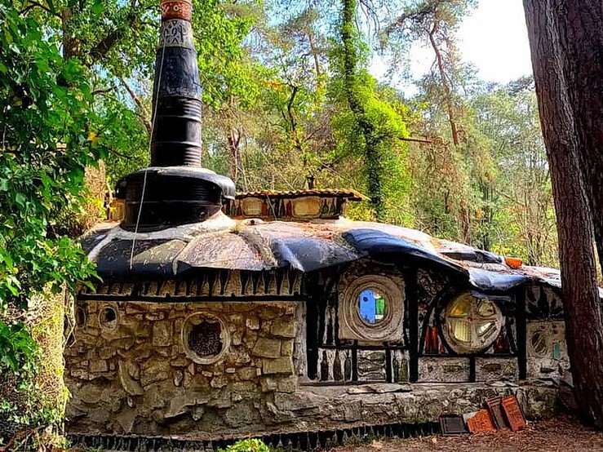
Le village d'art Préludien de Chomo (Achères- la-Forêt, Seine-et-Marne)
Roger Chomeaux, dit « Chomo », n’est pas qu’un original autodidacte Il a suivi les cours des Ecoles Académiques de Valenciennes, puis ceux des Beaux Arts de Paris.

Slide 2
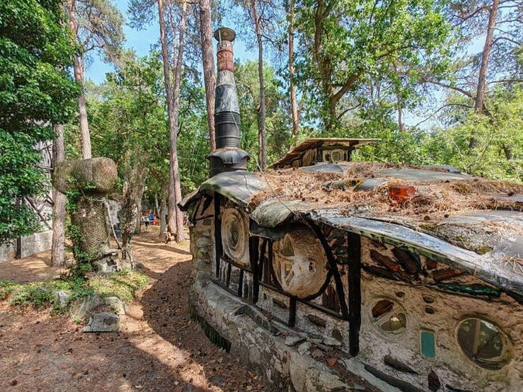
Durant 40 ans, Chomo, de son vrai nom Roger Chomeaux, a bâti au milieu des bois à Achères-la-Forêt un ensemble architectural baptisé le « Village d'art préludien ».

Slide 3
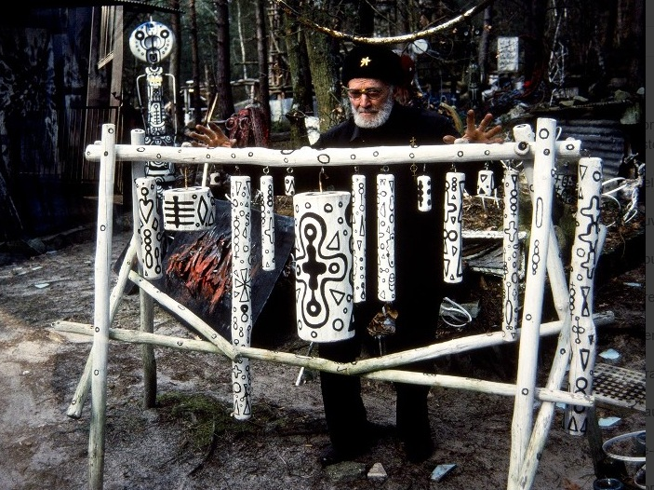
Édifié à partir de 1960, cet ensemble se compose de sa maison, de « L'Eglise des Pauvres », du « Sanctuaire des Bois brûlés » et du « Refuge »

Slide 4
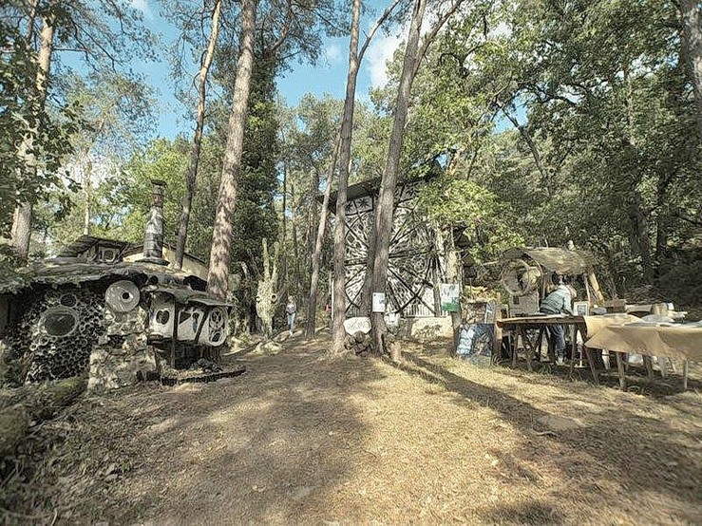
des édifices réalisés à partir d'objets et de matériaux de récupération et ornés de sculptures et de peintures.

Slide 5
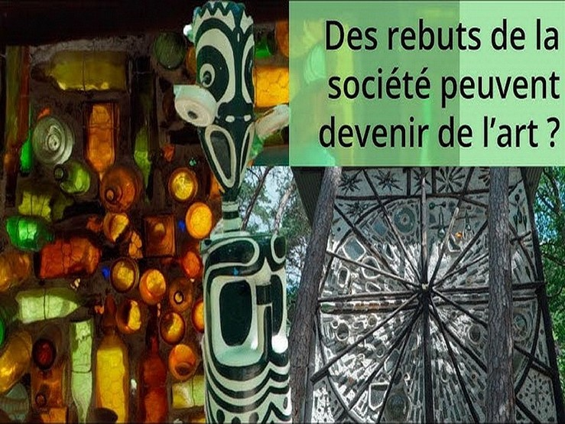

Slide 6
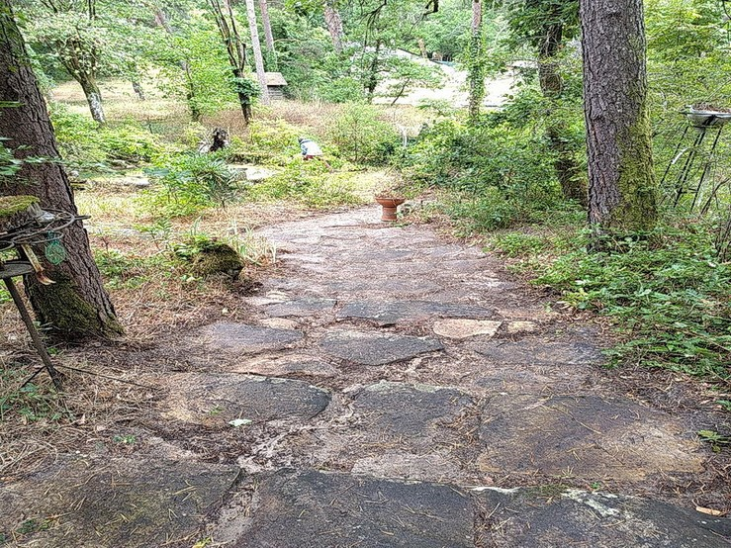
Ce village unique au monde aux maisons rondes et aux vitraux arc-en-ciel est un petit trésor méconnu de la forêt de Fontainebleau

Slide 7
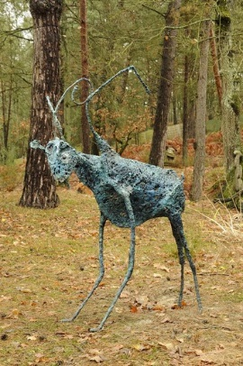
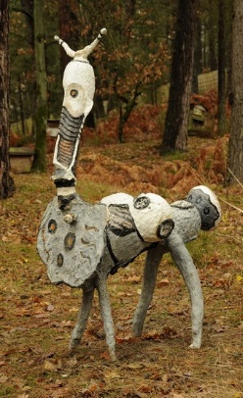
Des sculptures de Chomo bizarre dissimilées autour du village

Slide 8
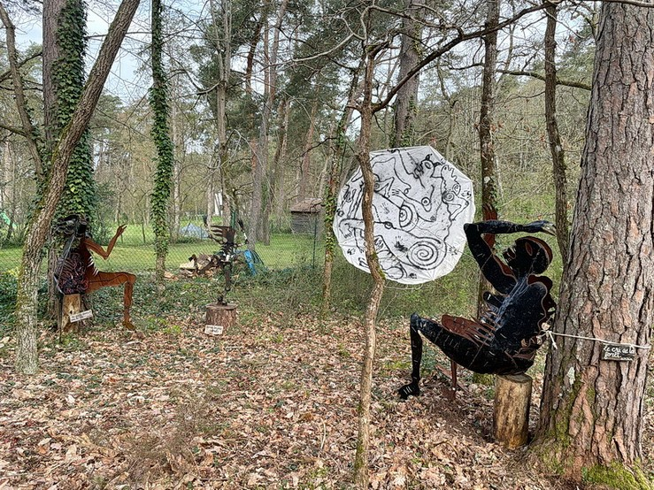

Slide 9
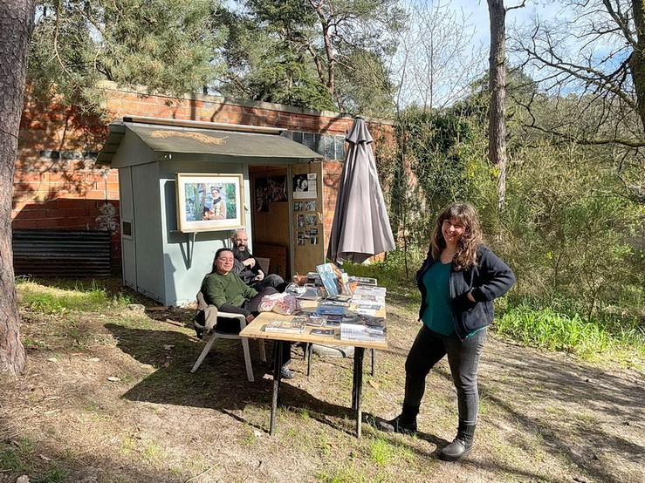
Incursion dans l’univers de Chomo
Accueil et information concernant le village

Slide 10
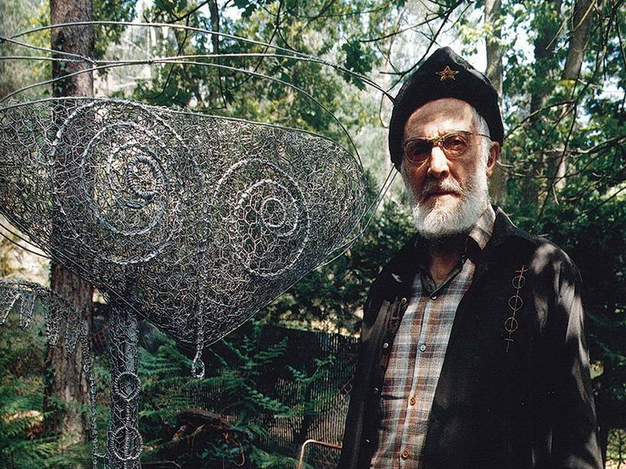
Chomo,
fascinant artiste total, a laissé derrière lui une quantité impressionnante d’œuvres: sculptures, peintures et expériences sonores. Il laisse aussi, à sa mort en 1999, son royaume.

Slide 11
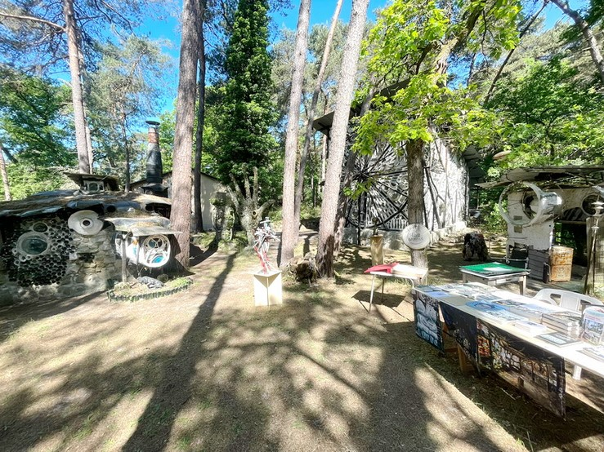
Découvrir Le royaume de Chomo
Qu’il baptisera le village préludien et y vivra 40 années dans le dénuement le plus total.

Slide 12
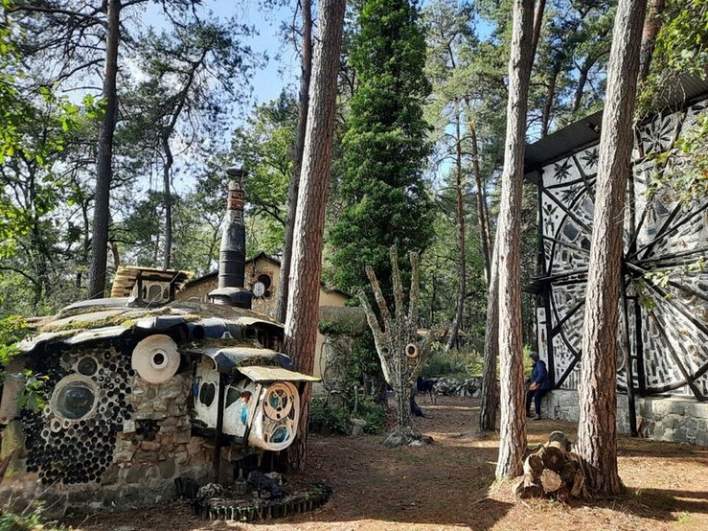
Écologiques avant l’heure, les bâtiments du Village d’Art Préludien sont construits à même le sable.

Slide 13
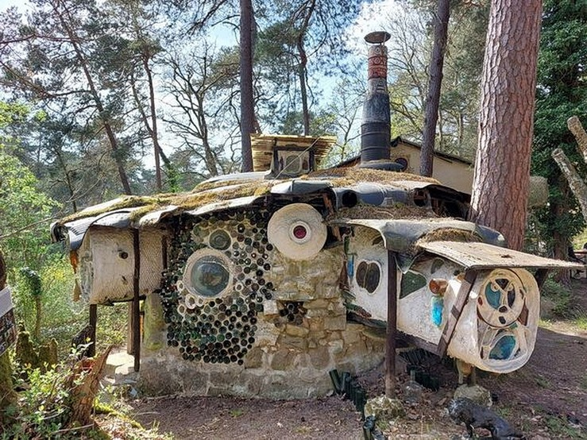
Ils utilisent des matériaux récupérés dans les décharges et les casses, consolidés en plâtre, grillages, bouteilles et bois mort.

Slide 14
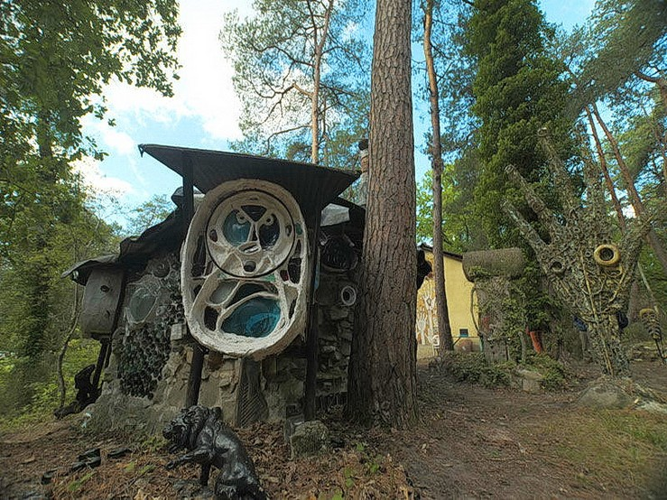
Mais la guerre de 40 a changé la donne ,à son retour de captivité en 1941, il ne trouve pas de travail.

Slide 15
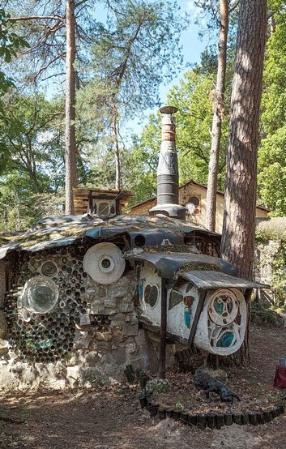
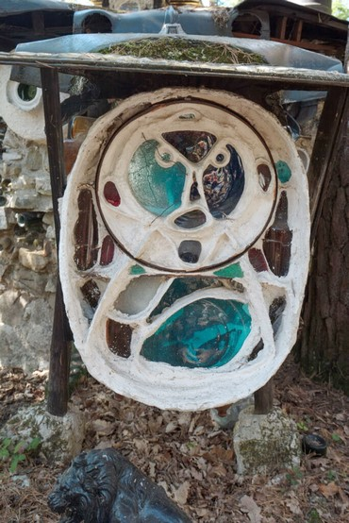
Il part alors s’isoler sur le terrain d’Achères-la-Forêt . C’est là que débute l’aventure du Village d’Art Préludien.

Slide 16
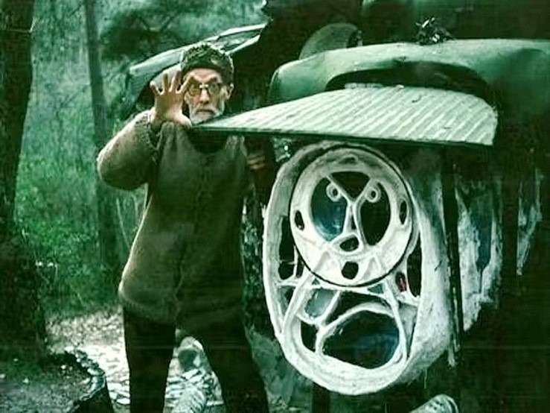
En osmose avec l’environnement, sans cesse en train d’inventer et de faire, il revisite les techniques et s’approprie la matière. Par exemple, le bois brûlé ou le plastique fondu.

Slide 17
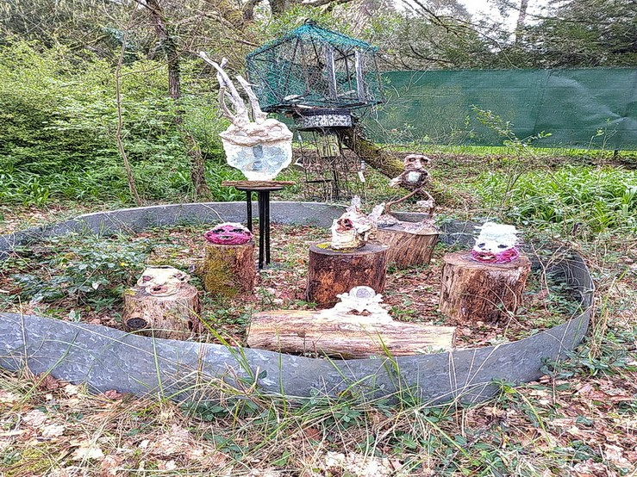

Slide 18
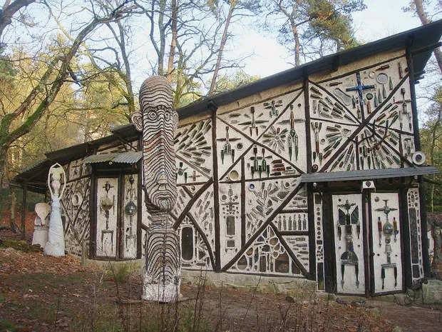
Un grand totem devant L’église-des pauvres construite par Chomo

Slide 19
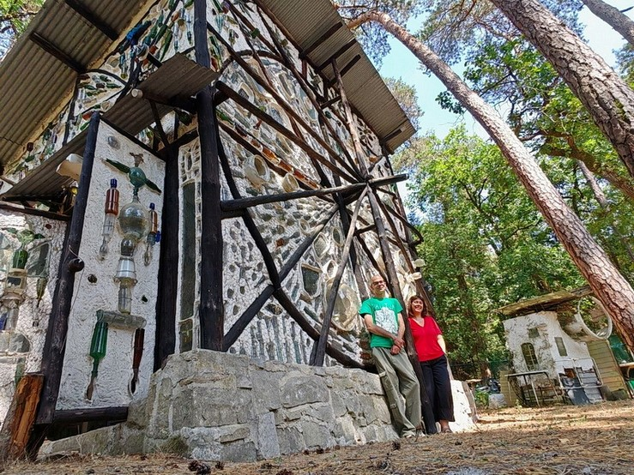
Eglise des Pauvres la rosace)

Slide 20
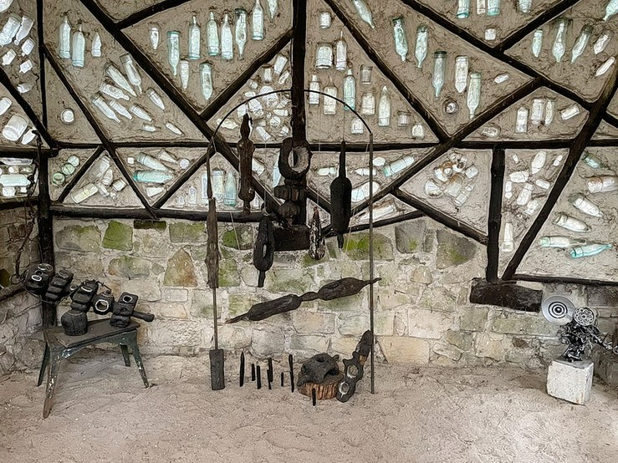

Slide 21
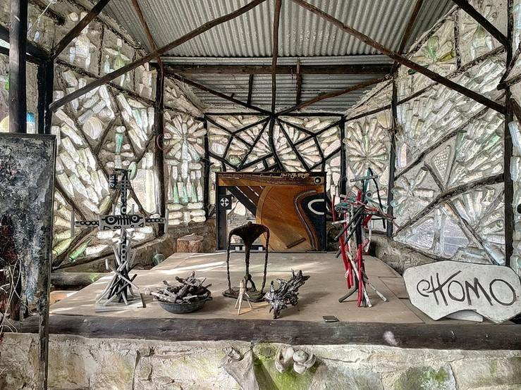

Slide 22
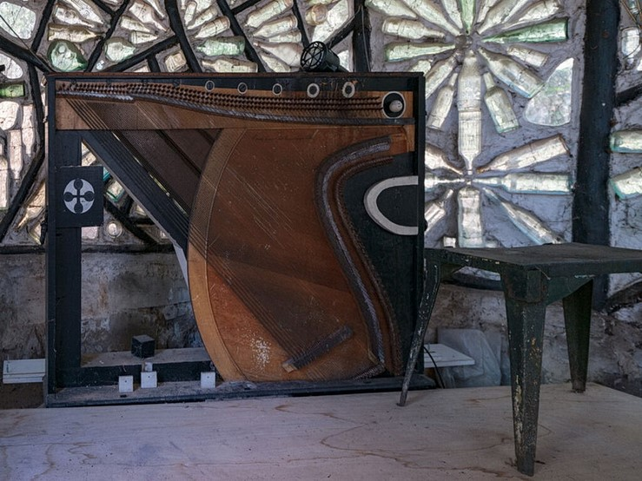

Slide 23
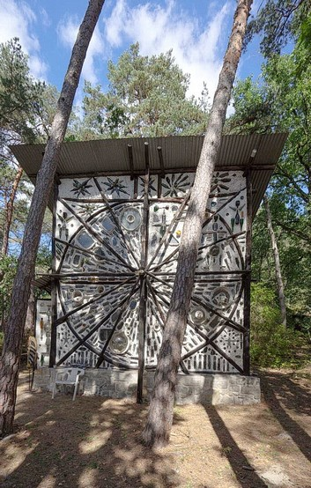
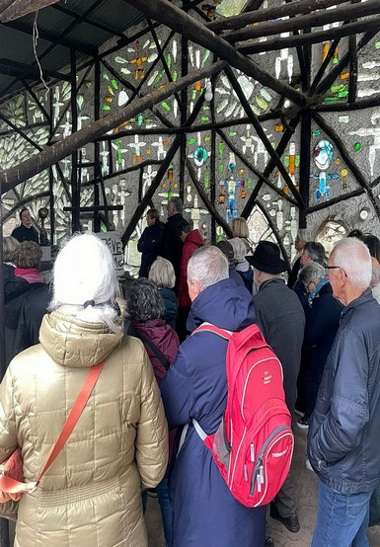
Sur les traces d’un fou génial ,souvent comparé au peintre espagnol Salvador Dali ou au facteur Cheval et son “Palais idéal’’. La folie créatrice érigée en art.

Slide 24
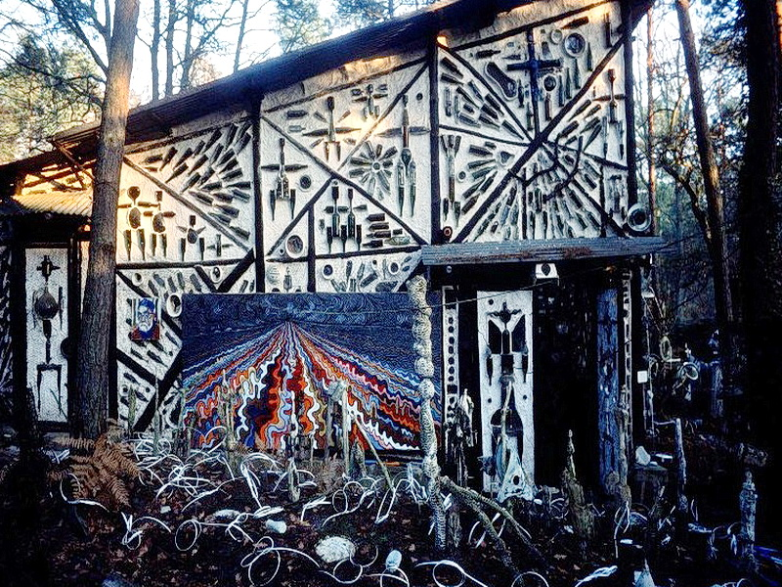
Eglise des Pauvres

Slide 25
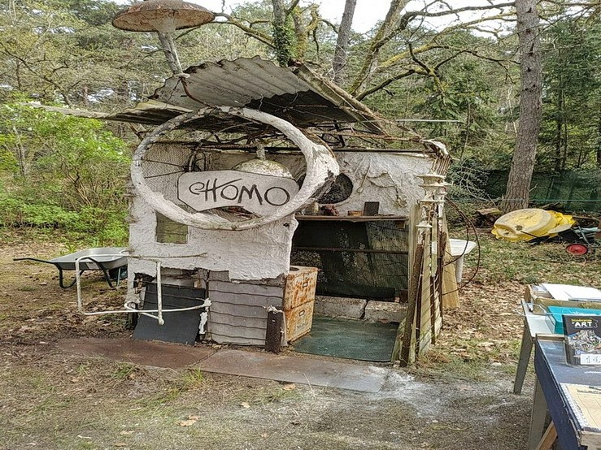
Toilette public vision Chomo

Slide 26
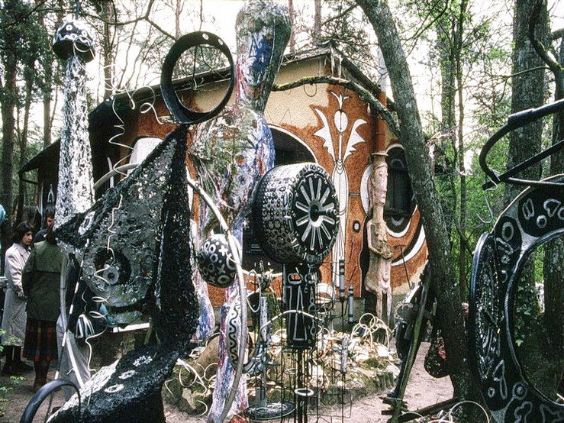

Slide 27
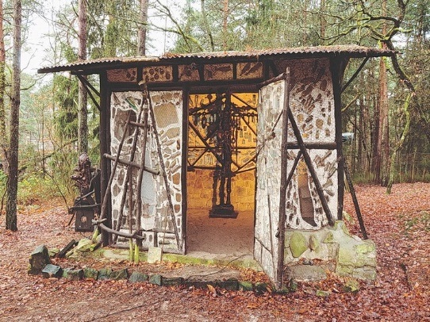
Écologiques avant l’heure, les bâtiments du Village d’Art Préludien sont construits à même le sable.

Slide 28
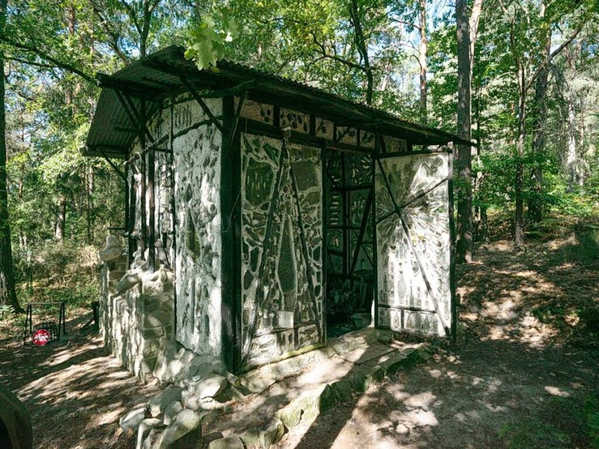
Sanctuaire des bois brûlés il utilise des matériaux
récupérés dans les décharges et les casses, consolidés
en plâtre, grillages, bouteilles et bois mort.

Slide 29
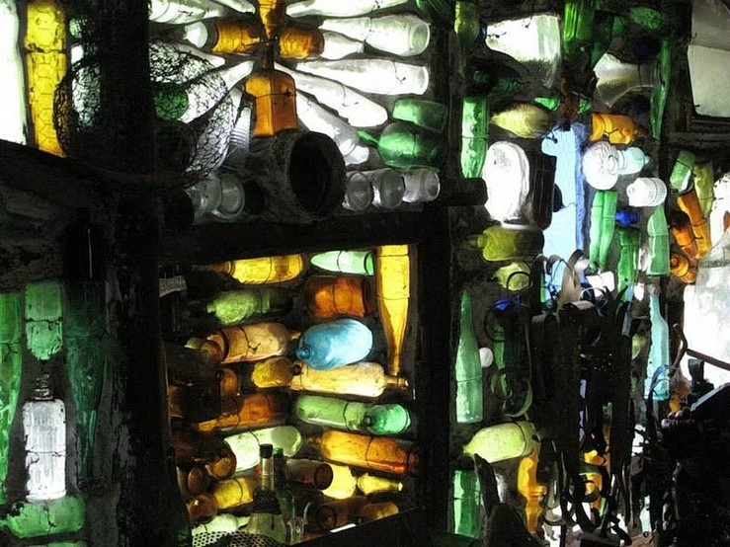

Slide 30
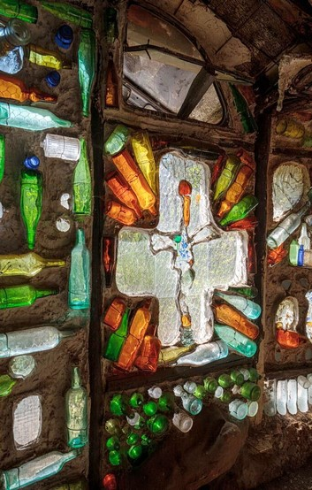
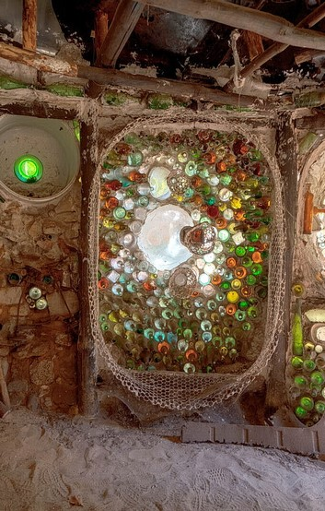
Vitraux à la Chomo

Slide 31
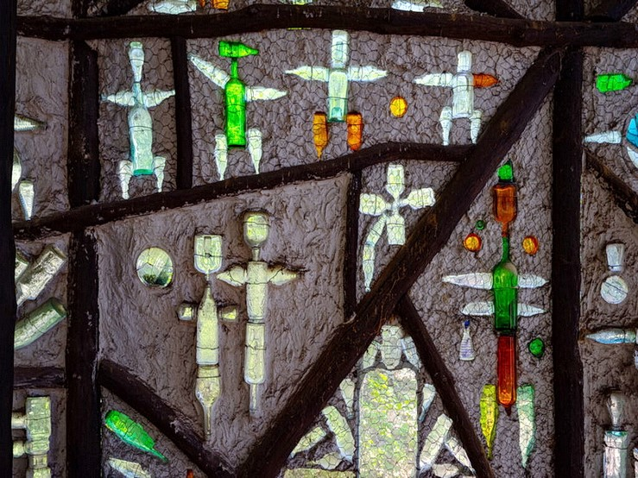

Slide 32
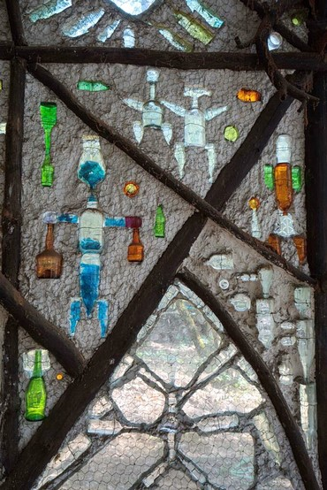
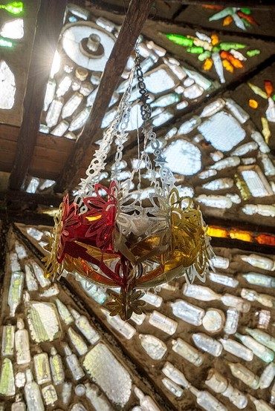

Slide 33
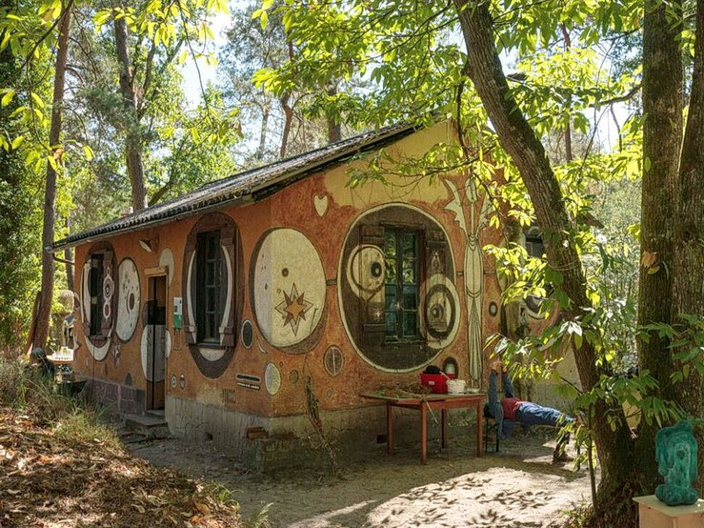
Le Refuge et son intérieur

Slide 34
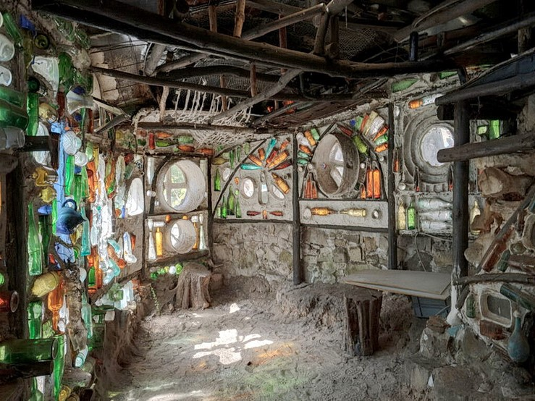
Vitraux par Chomo à Achères-la-Forêt (Seine-et-Marne). Roger Chomeaux, dit « Chomo », artiste pluridisciplinaire ...

Slide 35
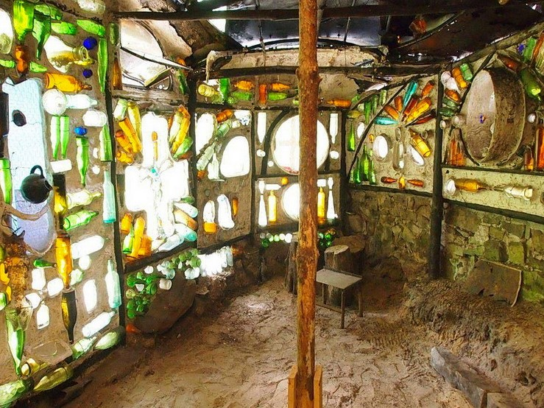
Le Refuge (intérieur)

Slide 36
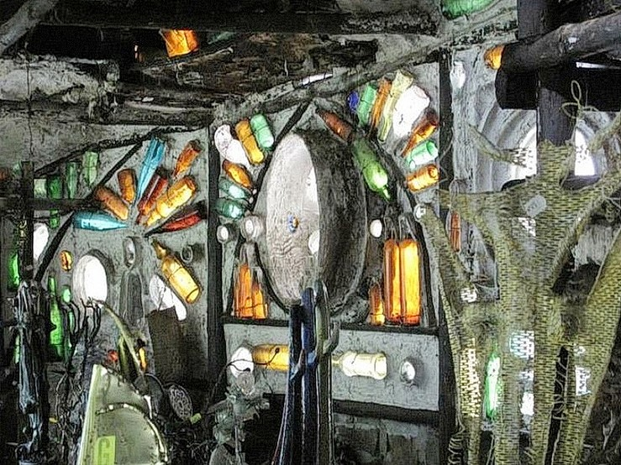

Slide 37
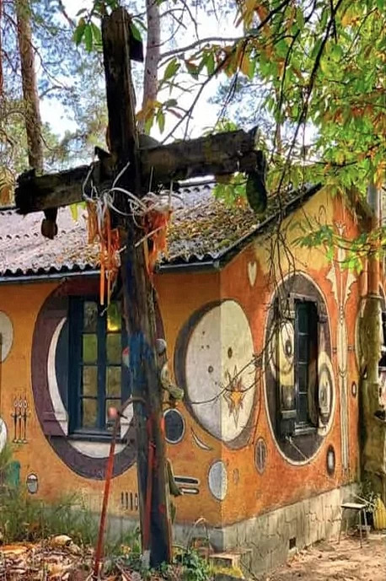
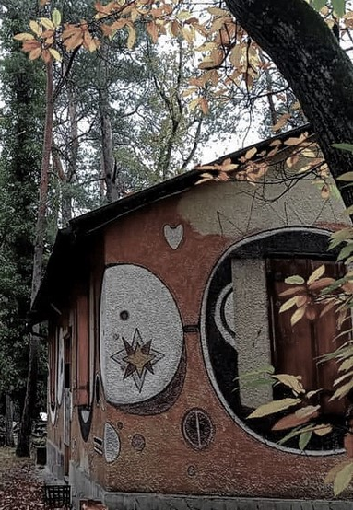

Slide 38
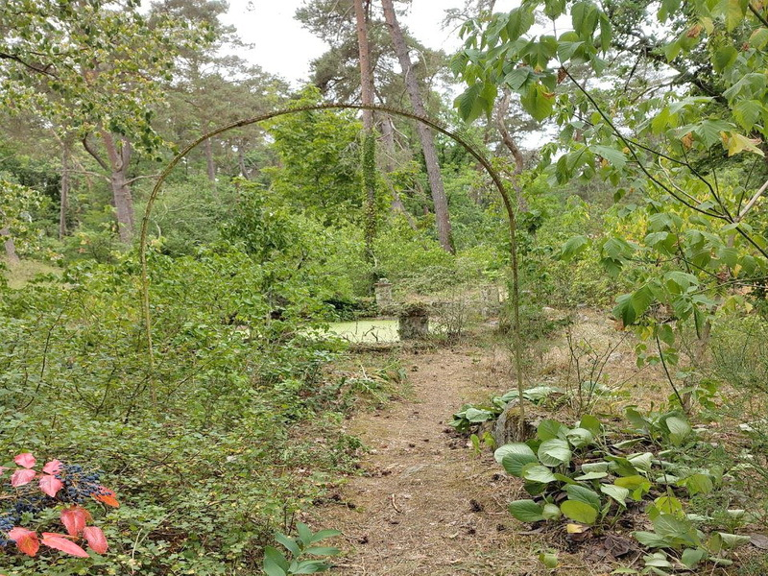

Slide 39
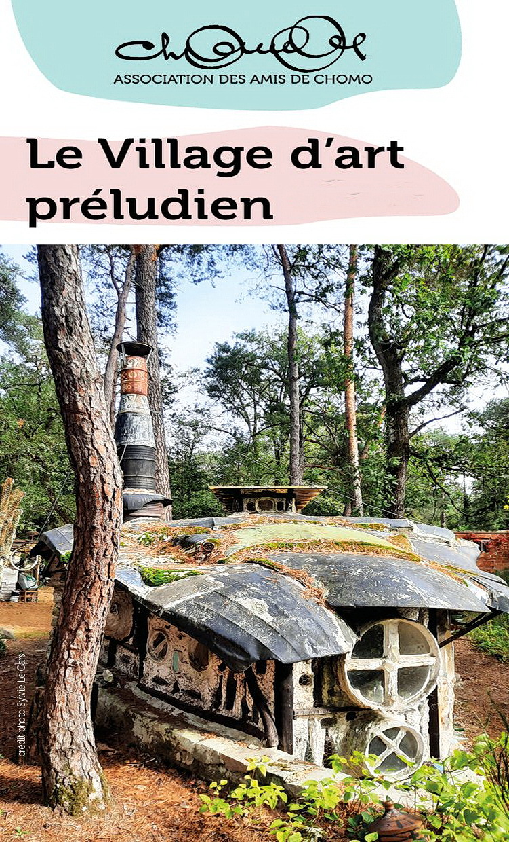
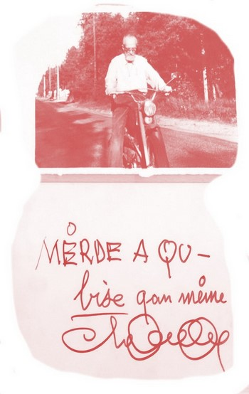
Il avait inventé son propre dialecte pour s’exprimer

Slide 40
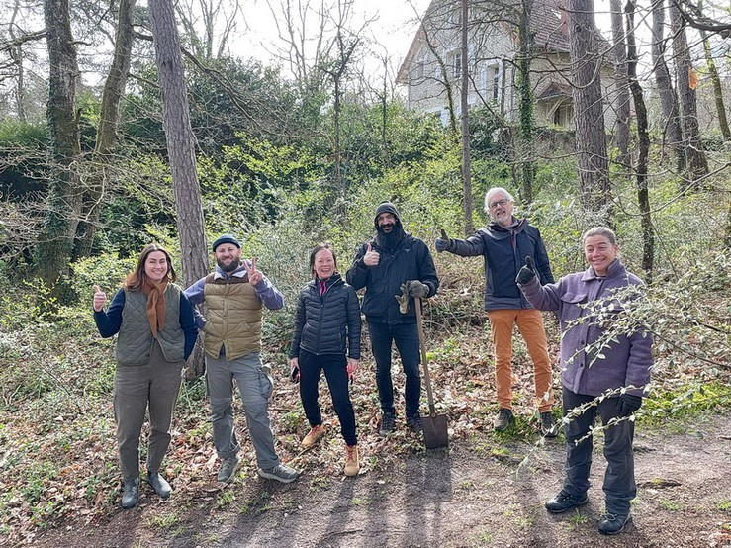
au fil du temps, le Refuge se détériore.
En 2014, sa fille Geneviève, avec quelques amis et des étudiants de l’École des Beaux-arts de Nantes se mobilisent pour restaurer les édifices. le rêve de Chomo reprend vie.

Slide 41
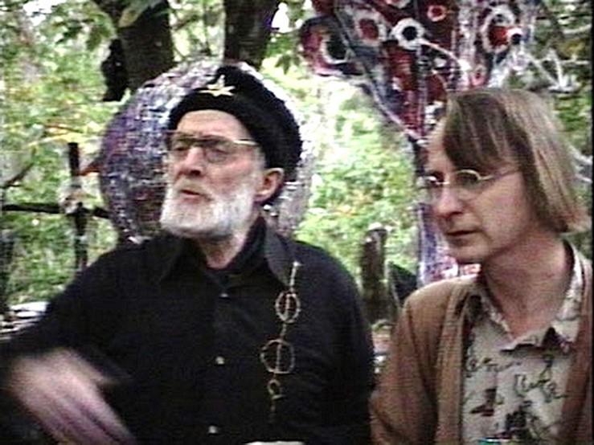
Grâce à cette restauration, le rêve de Chomo reprend vie. En 2015 se crée l’association des Amis de Chomo. Dès 2016, l’accès au village est rétabli, avec des portes ouvertes annuelles, des visites guidées et des animations musicales.

Slide 42
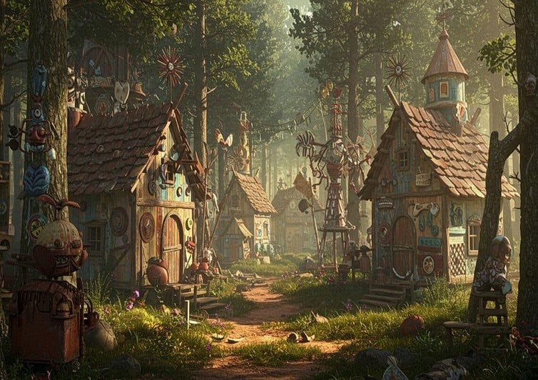
Sa mort en 1999, à 92 ans, aurait pu effacer son souvenir. c’était sans compter sur son extraordinaire Village d’Art Préludien, le rêve de sa vie , construit de ses mains sur le terrain boisé à Achères-la-Forêt.
Aujourd’hui, le rêve de Chomo est indestructible.
Création PapyRi : Mai 2026

